Slide 1

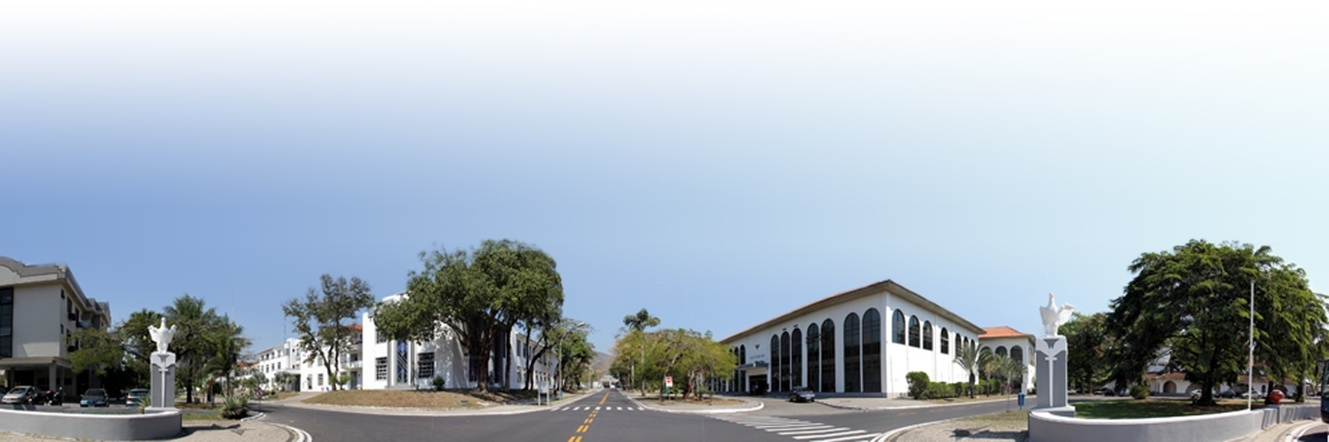
FORÇA AÉREA BRASILEIRA
UNIVERSIDADE DA FORÇA AÉREA
A Educação a Distância no âmbito Aeronáutica – 22º CIAED
BRIG INT TIRRE FREIRE
Notes:
1
1

Slide 2

Objetivo
Apresentar as realizações e projetos em EAD no âmbito da Aeronáutica (Cn)

Slide 3
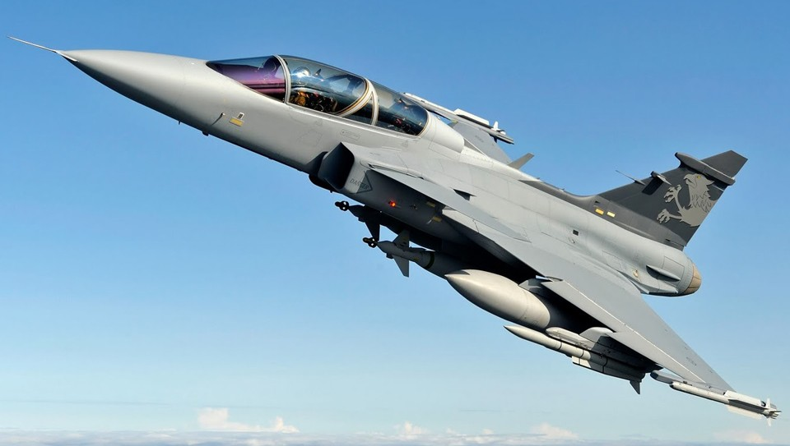
Roteiro
A Universidade da Força Aérea;
O Plano de Modernização de Ensino da Aeronáutica;
Organizações Militares e EAD;
Perspectivas futuras no EAD.
Notes:
3

Slide 4
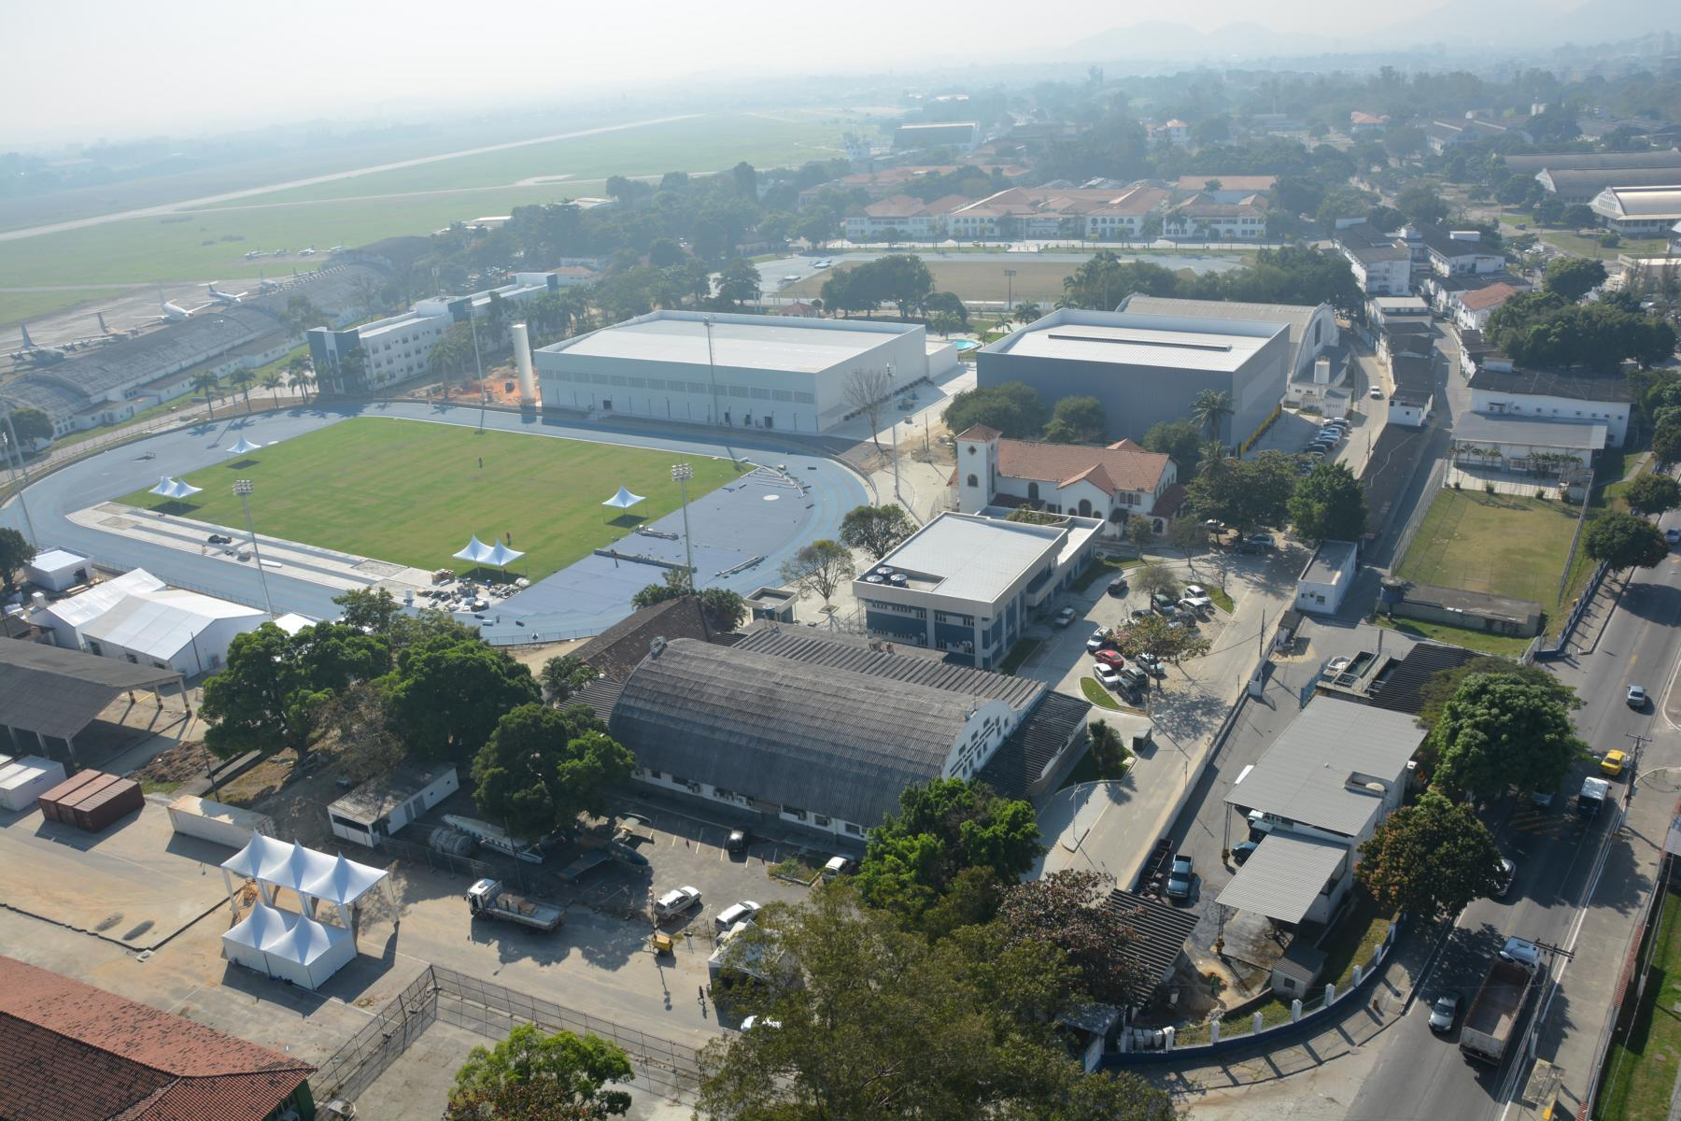
Campus da
Universidade da Força Aérea
A UNIFA é a única Universidade Militar da América Latina
Notes:
4

Slide 5
UNIFA
Situada no Campo dos Afonsos, "berço da aviação militar brasileira", sítio de várias organizações de ensino que tiveram início logo na primeira década do séc. XX, quando a aviação começava a ganhar projeção no cenário mundial.
O governo brasileiro incentivou a aviação promovendo exibições e competições com atraentes prêmios aos participantes, cujo objetivo era motivar e adquirir o conhecimento necessário à implantação, no Brasil, de uma escola de formação e prática do ensino aviatório.

Slide 6
No primeiro trimestre de 1913, o então Ministério da Guerra estabeleceu um contrato com a firma dos italianos Gino e Bucelli & Cia.
Em fevereiro de 1914, inaugurava-se no Campo dos Afonsos, a primeira escola de aviação para pilotos militares e civis brasileiros.
Em 1918, foi estabelecido um contrato com a Missão Militar Francesa de Aviação, levando o governo brasileiro a reaver o campo de aviação, em 1919. Assim foi inaugurada a Escola de Aviação Militar.
Em 1922, foi criada a Companhia de Aviação, primeiro quartel totalmente direcionado para os interesses da Escola de Aviação Militar que consolidou os esforços do governo brasileiro na formação da Aeronáutica no País.

Slide 7
Em 20 de janeiro de 1941, durante a Segunda Guerra Mundial, criou-se o Ministério da Aeronáutica. Assim, encerraram-se as atividades das Diretorias de Aviação do Exército e da Marinha, criando-se, em março do mesmo ano, a Escola de Aeronáutica, centralizando-se os recursos humanos e materiais da Escola Militar de Aviação e da Escola de Aviação Naval.
Essa Escola de Aeronáutica. de que se origina a atual Academia da Força Aérea (AFA), constituída em 1969, ocupou as atuais instalações do campus da UNIFA até 1971, quando foi transferida para a cidade de Pirassununga, em São Paulo.

Slide 8
Criada em 1983, singular herança desse "lendário" Campo dos Afonsos que, em seus 100 anos de existência, manteve as tradições de "berço" dos estabelecimentos de ensino da Força Aérea Brasileira. Na medida em que a sociedade brasileira avança nas discussões de estudos estratégicos relacionados à Defesa Nacional, a UNIFA, por tratar-se de única universidade militar na América Latina, vem sendo edificada para o fomento e a ampliação de debates sobre Ciências Aeroespaciais.

Slide 9
Organograma Vice-reitoria
VICE-REITORIA
Brig Int Tirre Freire (Prof. Dr.)
ASSESSORIA
ACADÊMICA
CEE
Centro de Estudos Estratégicos
SECEX
Secretaria Executiva
CME
Centro de Memória de Ensino
CEAD
Coordenadoria de Ensino a Distância
PROENS
Pró-Reitoria de Ensino
PROPES
Pró-Reitoria de Pesquisa
PROEXT
Pró-Reitoria de Extensão

Slide 10







Parcerias da UNIFA

Slide 11
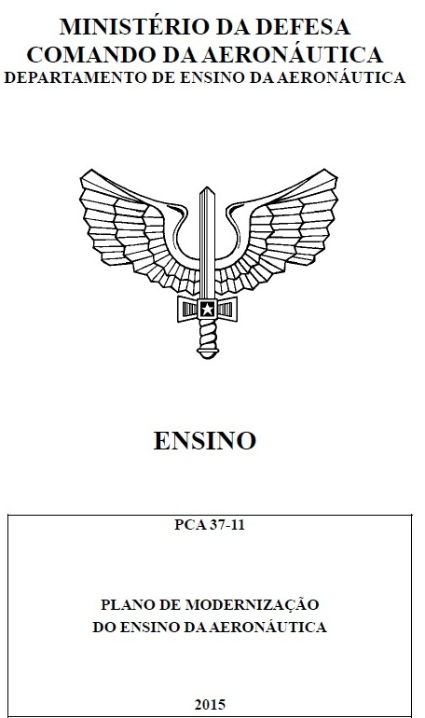
Plano de Modernização de Ensino da Aeronáutica

Slide 12
Plano de Modernização de Ensino da Aeronáutica
FINALIDADE
Este Plano tem por finalidade aperfeiçoar o sistema de ensino praticado na Aeronáutica e estabelecer metas, projetos e atividades com prazos e prioridades a serem alcançadas na Modernização do Ensino da Aeronáutica.
Modernização Gerencial
Modernização Pedagógica
Modernização da Infraestrutura de Ensino
Organização do Ensino a Distância.

Slide 13




Ciclo de Formação Continuada
Graduação
Bacharelados:
Ciências Aeronáuticas;
Ciências da Logística, com habilitação em Intendência da Aeronáutica;
Ciências Militares, com habilitação em Infantaria da Aeronáutica;
* Todos com Curso de Administração, com ênfase em Administração Pública.
Pós-Graduação
Especialização Lato Sensu
Curso de Aperfeiçoamento de Oficiais da Aeronáutica.
Pós-Graduação
Especialização Lato Sensu
Gestão Pública e Emprego da Força Aérea;
Curso de Comando e Estado-Maior para Oficiais de Carreira;
Curso de Política e Estratégia Aeroespaciais.
Pós-Graduação Stricto Sensu
Mestrado Profissional em Ciências Aeroespaciais
Mestrado Profissional em Desempenho Humano Operacional
* Oficiais e Civis COMAER, EB, MB e MD.

Slide 14

Linha do Tempo de Implantação
da Formação Continuada com
utilização da EAD

Slide 15

A Aeronáutica nos últimos anos vem modernizando seu ensino e adotando cada vez mais o uso das Tecnologias para formar, capacitar e especializar seu pessoal.
Em virtude de sua dimensão nacional, a Educação a Distância na Aeronáutica, vem em constante expansão, e hoje é uma realidade para aproximar finalidades e objetivos.

Slide 16



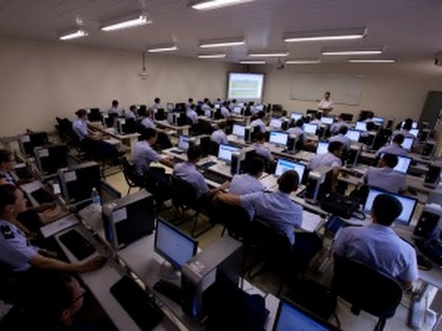

Organizações Militares e EAD

Slide 17

Instituto de Logística da Aeronáutica - ILA
No âmbito do COMGAP*, o ILA é o Órgão Central do EAD, o qual é responsável pelo planejamento, elaboração, implementação, apoio, acompanhamento e gerenciamento de cursos a distância, utilizando os meios tecnológicos disponíveis (ICA 31-563).
*Comando-Geral de Apoio

Slide 18
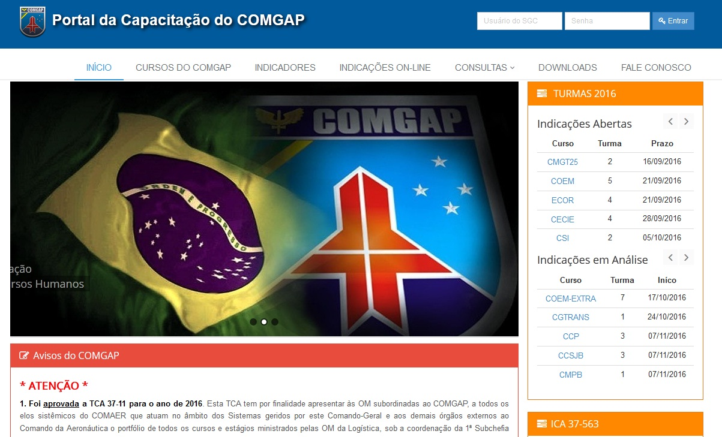
ILAVIRTUAL
Acesso pela Intraer ou Internet, o que possibilita aos alunos a flexibilização dos estudos, podendo ocorrer durante o horário de trabalho.
O processo ensino-aprendizagem baseado na Educação a Distância (EAD) é praticado pelo ILA desde 1999, tendo capacitado mais de 22 mil alunos oriundos das mais diversas Organizações Militares do Comando da Aeronáutica (COMAER), do Exército Brasileiro, da Marinha do Brasil e Forças Auxiliares, bem como de Forças Armadas estrangeiras. Atualmente são mais de 10 cursos em EAD.

Slide 19
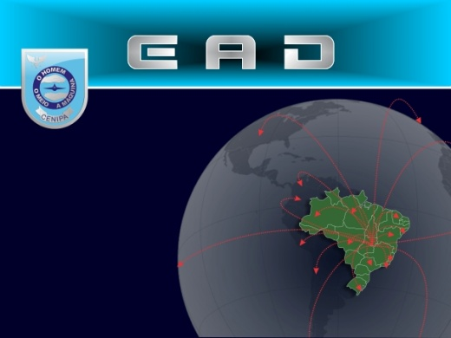
Centro de Investigação e Prevenção de Acidentes Aeronáuticos - CENIPA
No âmbito do GABAER*, o CENIPA é uma referência em EAD, desenvolvendo desde 2009, estas atividades. Os primeiros trabalhos desenvolvidos, foram de capacitação dos próprios Recursos Humanos, com a parceria da Fundação Getúlio Vargas na formação de tutores, atualmente, o CENIPA conta com 93 tutores formados.
*Gabinete do Comandante da Aeronáutica

Slide 20

Em breve o CENIPA contará com mais 5 projetos em EAD relacionados a prevenção de Acidentes Aeronáuticos.
Atualmente são 06 (seis) cursos. Sendo 02 (dois) totalmente a distância e 04 (quatro) híbridos.

Slide 21
Universidade da Força Aérea - UNIFA
No âmbito do DEPENS, a UNIFA desenvolve atividades em EAD. Os primeiros passos com a modalidade foram iniciados em 2002, capacitando e especializando militares e civis do COMAER. Atualmente conta com Curso de Preparação de Instrutores, Cursos de Língua Estrangeira e uma Disciplina no Mestrado, utilizando a plataforma Moodle, dentre outros.
*Departamento de Ensino

Slide 22

Coordenadoria de Ensino à Distância da UNIFA (CEAD)
A fim de atender as exigências e efetivar a modernização do ensino na Aeronáutica , foi criada a Coordenadoria de Ensino a Distância da UNIFA (CEAD) através da Portaria UNIFA nº 329/VR, de 24 de novembro de 2015.

Slide 23

Uma inovação do trabalho com EAD é desenvolvido no Programa de Pós-Graduação em Ciências Aeroespaciais com a disciplina “Paz, defesa e Segurança” que integra as Instituições que tratam da Área de Defesa, inseridas nos Projetos Pró-Estratégia e Pró-Defesa. São aulas ministradas por meio de videoconferência e plataforma Moodle.

Slide 24
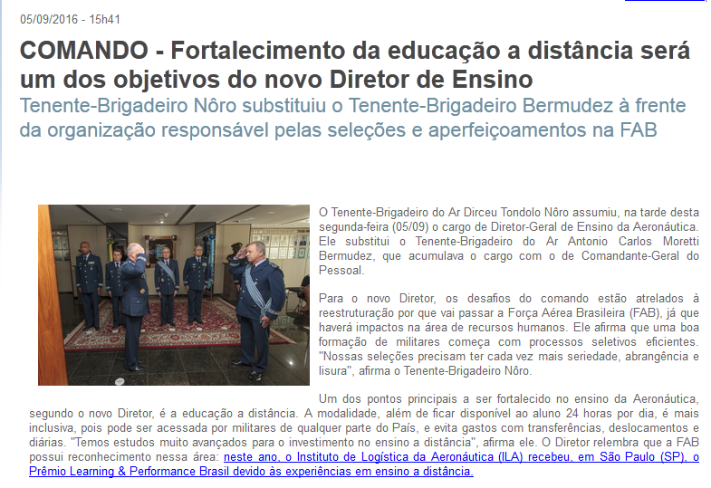

Slide 25

Perspectivas futuras na EAD do Comando da Aeronáutica
Estrutura das Organização militares adaptadas para instalações de polos – atendimento em todo Brasil;
Grupos de trabalho para a elaboração de conteúdos atinentes à realidade da FAB;
Criação de novos cursos em EAD, com e sem tutoria.

Slide 26

“Formar para as novas tecnologias é formar o julgamento, o senso crítico, o pensamento hipotético e dedutivo, as faculdades de observação e de pesquisa, a imaginação, a capacidade de memorizar e classificar, a leitura e a análise de textos e de imagens, a representação de redes, de procedimentos e de estratégias de comunicação.” (PERRENOUD, 2008, p.128)

Slide 27
BRIG INT TIRRE FREIRE
Vice-Reitor da UNIFA
www.unifa.aer.mil.br

